Slide 1

Reto 1 – Mercado de especias
Creación de Dashboard con PowerBI
Jesús Gerardo Sánchez Cárdenas

Slide 2
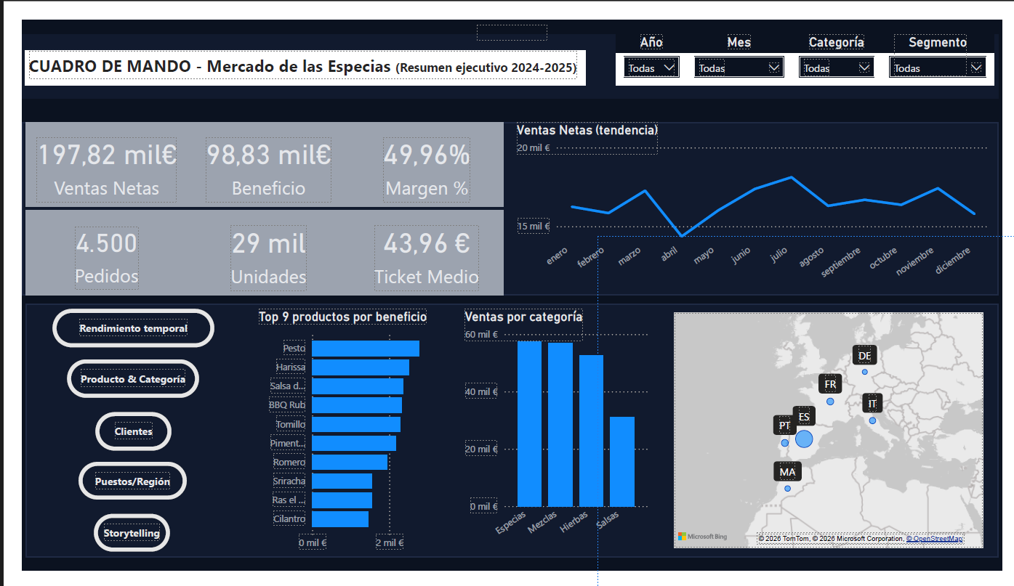



Reto 1 – Dashboard del “Mercado de las Especias”
Objetivo: construir un dashboard en Power BI para analizar el rendimiento del Mercado de las Especias. El negocio ficticio agrupa a varias familias/puestos que venden productos por categorías y segmentos, con ventas, beneficio y margen como indicadores clave.
Los datos se obtienen a partir de ficheros CSV procedentes de fuentes públicas/referenciales.

Slide 3
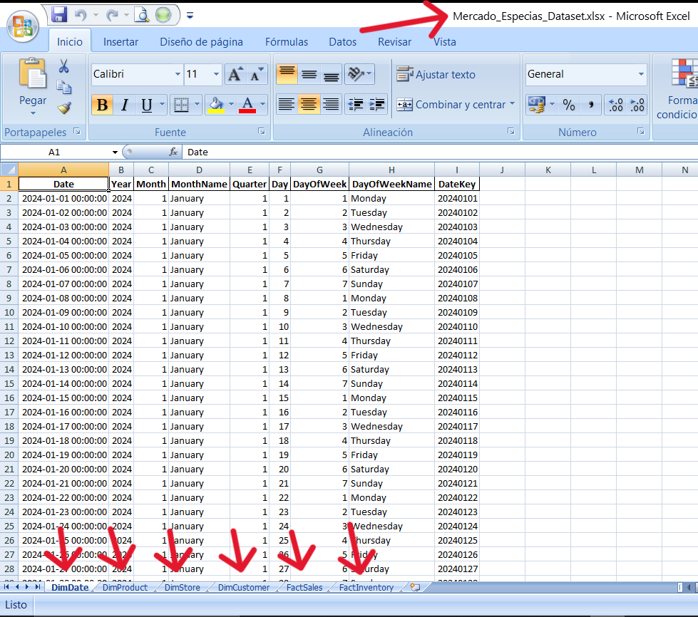
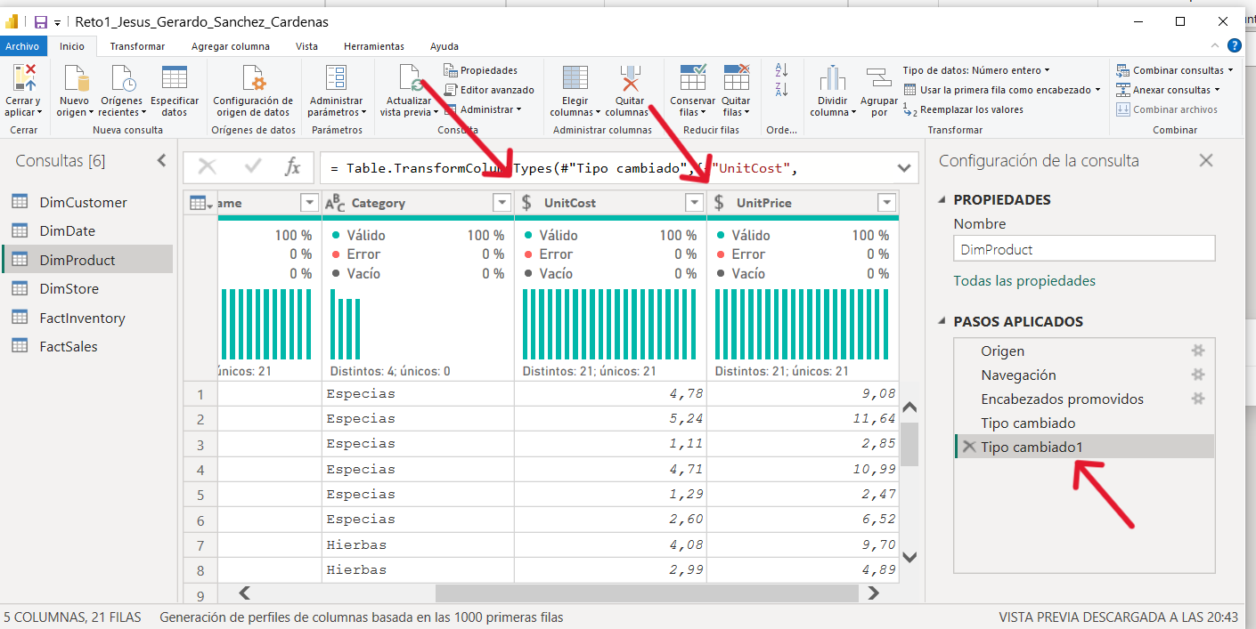
Proceso seguido (ETL → Modelo → Visualización) 1
Recolección: descarga y obtención de CSV (dimensiones y hechos) para análisis del mercado.
Transformación (Power Query): limpieza y tipado de campos (moneda y porcentajes) para consistencia.

Slide 4
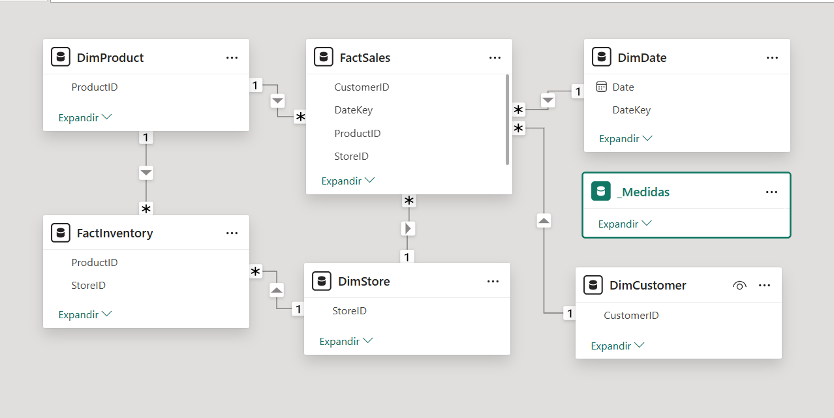
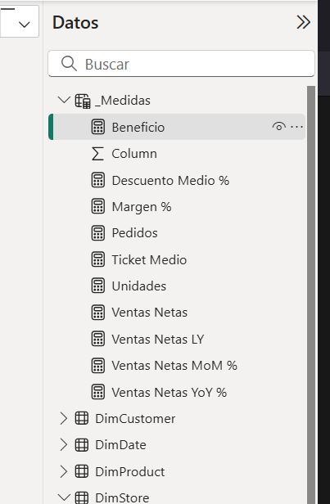

Proceso seguido (ETL → Modelo → Visualización) 2
Modelado: relaciones entre tablas (dimensiones ↔ hechos) para análisis por tiempo, producto, cliente y región.
DAX (KPIs): creación de medidas para Ventas Netas, Beneficio y Margen %.

Slide 5
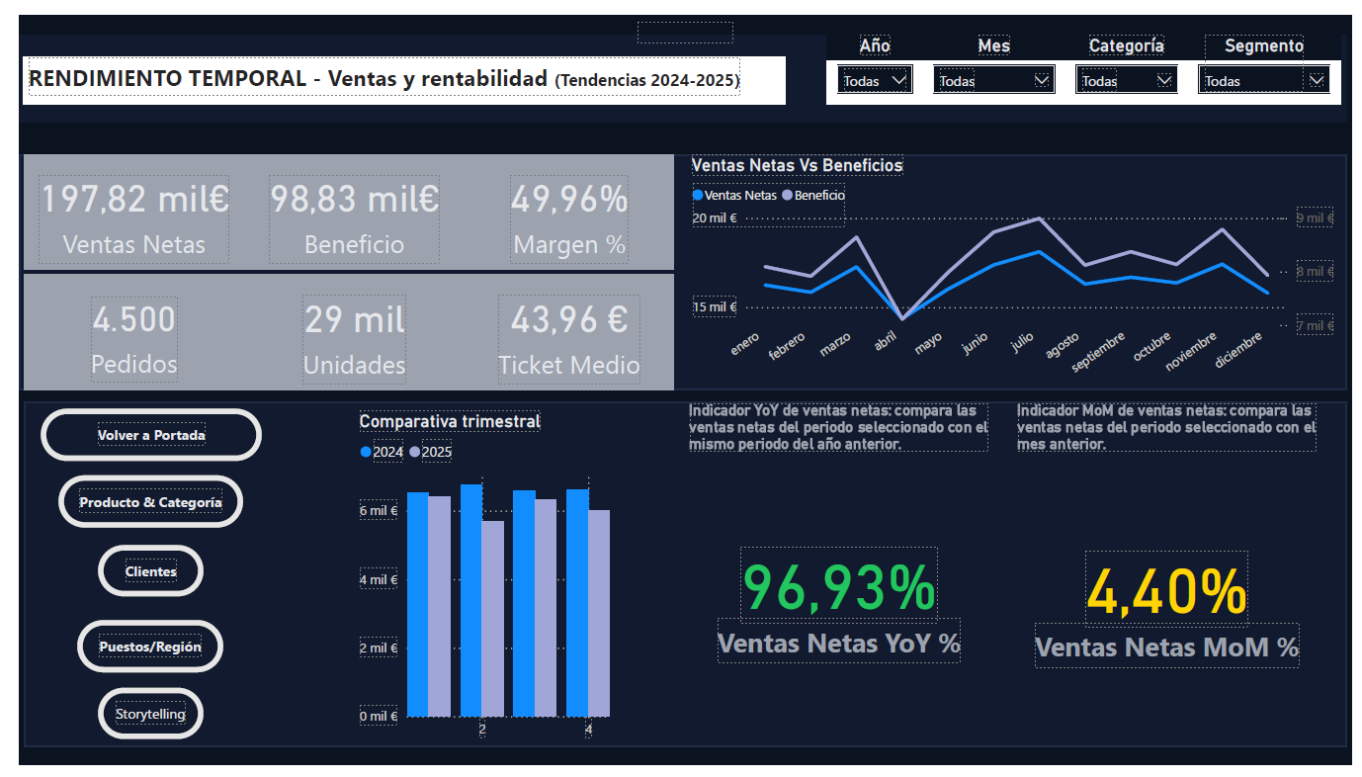
KPIs y qué nos revelan del mercado 1
KPIs monitorizados: Ventas Netas, Beneficio y Margen %, con filtros por periodo y segmento/categoría.
La evolución temporal permite detectar picos de demanda y caídas para planificar compras, stock y turnos.
Se identifican periodos de mayor rentabilidad (margen) frente a periodos donde crecen ventas pero baja el margen.
Insight operativo: ajustar promociones y precios en semanas/meses con menor margen para sostener rentabilidad.

Slide 6
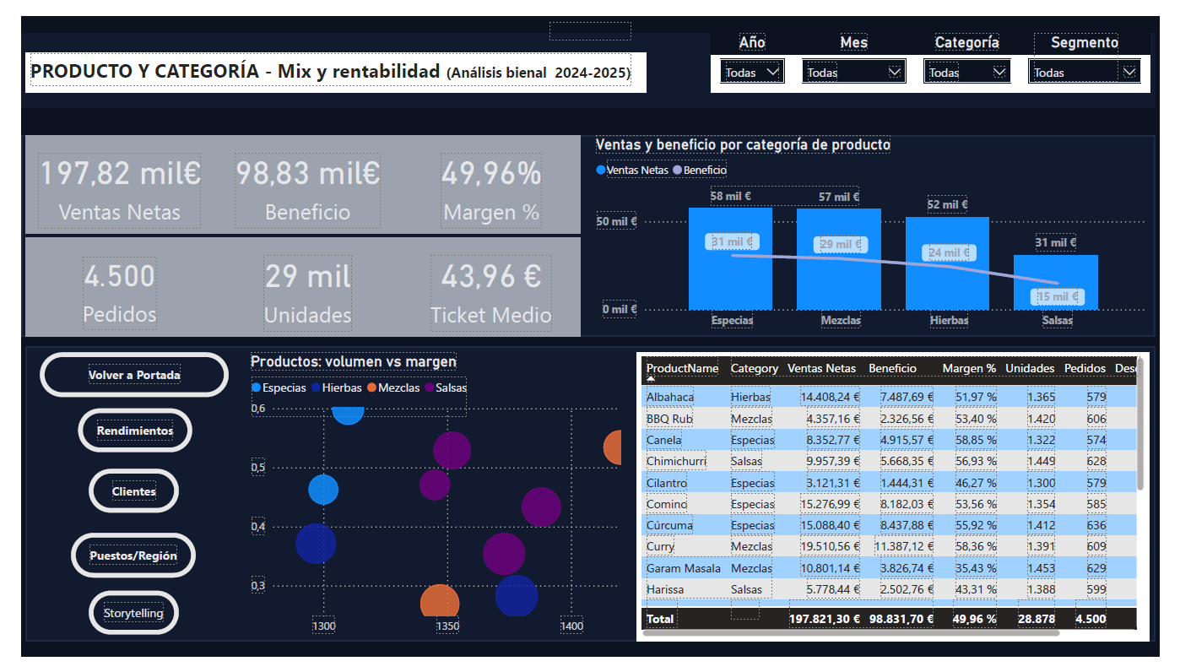
KPIs y qué nos revelan del mercado 2
Visualización del mix de ventas y la aportación al beneficio por categoría/producto.
Permite localizar productos “estrella” (alta venta + alto margen) y productos “tracción” (alta venta pero margen bajo).
Se detectan categorías con oportunidad de mejora: revisar coste, precio, promociones o surtido.
Acción recomendada: priorizar inventario y visibilidad para los productos con mayor contribución al beneficio.

Slide 7
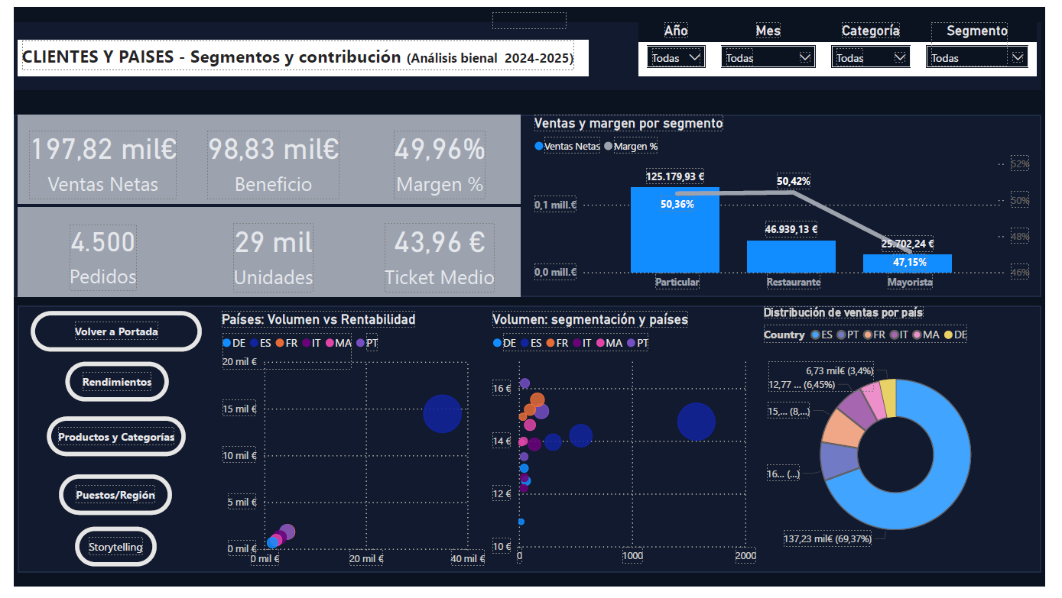
KPIs y qué nos revelan del mercado 3
Segmentación de resultados por clientes y países para entender dónde se genera el valor.
Identifica concentración de ventas: pocos clientes/zonas pueden estar aportando gran parte del rendimiento.
Permite comparar rentabilidad por cliente/país (no solo volumen), detectando clientes con buen margen vs. margen bajo.
Acción recomendada: diseñar campañas y acuerdos para retener clientes rentables y mejorar condiciones en los de bajo margen.

Slide 8
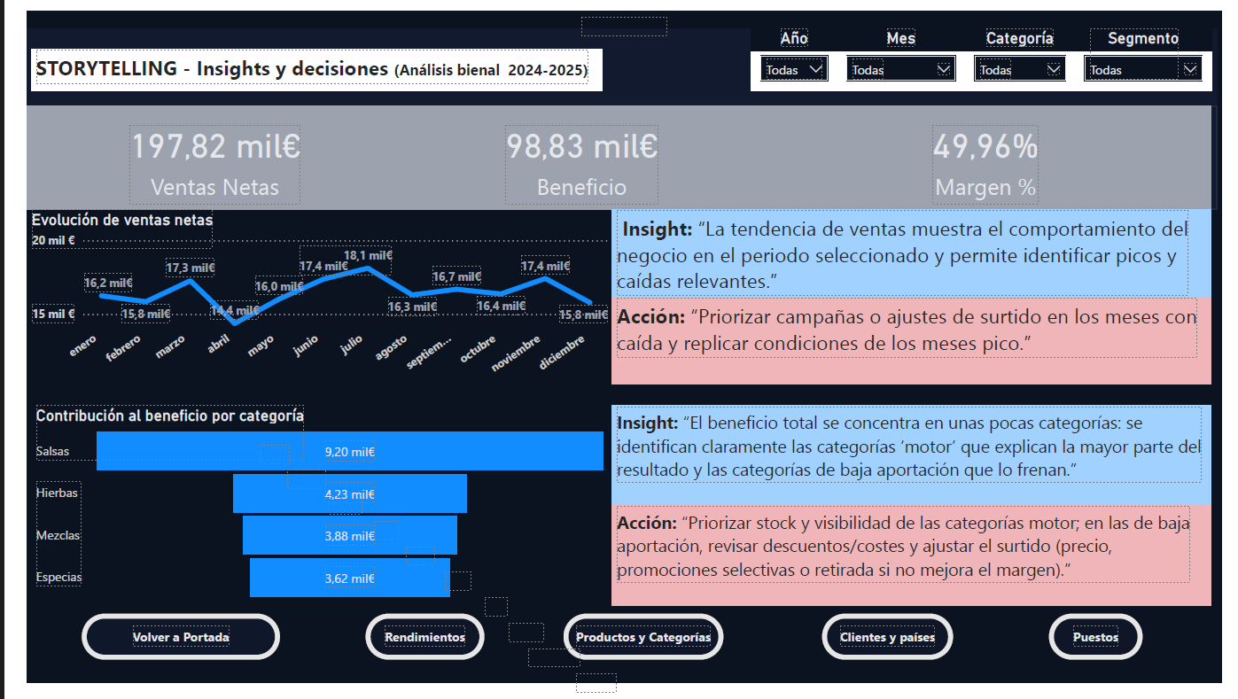

Conclusiones y decisiones recomendadas
Priorizar categorías/segmentos con mejor margen y contribución al beneficio.
Planificar inventario y campañas según la estacionalidad observada en la tendencia temporal.
El dashboard permite a las familias del mercado tomar decisiones basadas en datos y medir impacto con filtros.
Revisar productos/puestos con bajo margen (precio, coste, mix, promociones).
Focalizar esfuerzos comerciales en países/clientes/regiones con mayor retorno.

